Slide 1
Química Geral I
Dualidade partícula onda

Slide 2
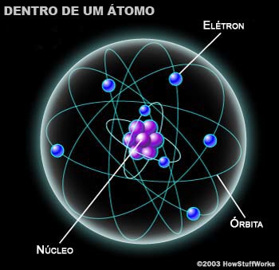
Elétrons em átomos
Modelo atômico de Rutherford:
“Átomo tinha uma estrutura planetária”

Slide 3
Elétrons em Átomos
O que fazem os elétrons?
Dilema do átomo estável:
Parado?
Movimento?

Slide 4
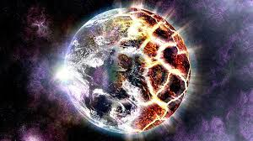
Possibilidade 1: o elétron está parado!
Se o elétron não estivesse em movimento, apenas “sentado” na região extranuclear, haveria, de acordo com a física clássica, a atração entre o núcleo carregado positivamente e o elétron negativamente!
Modelo rejeitado!

Slide 5
Possibilidade 2: o elétron está em movimento
Exemplo: Modelo de Rutherford
Neste modelo, a direção do movimento do elétrons precisa constantemente mudar para permanecer na sua órbita sem escapar do núcleo.
MAS, de acordo, com a física clássica, quando uma partícula carregada experimenta uma mudança na direção de seu movimento, esta emite energia radiante.
Nos átomos espera-se que ele emita energia continuamente, mas isso nem sempre é observado.
Se o elétron perdesse energia por radiação, cairia lentamente e alteraria o raio de sua órbita, e a sua distância ao núcleo diminuiria.

Slide 6
O que fazer?
Qualquer uma das alternativas, elétrons parado ou em movimento, levam a conclusões inconsistentes com a realidade.
O problema estava na física clássica que não é adequada para descrever o que ocorre em escala atômica!
O novo modelo atômico não clássico foi proposto por Niels Bohr.
Percebeu que a elucidação da estrutura atômica seria encontrada na natureza da luz emitida pelas substâncias a temperaturas altas ou sob influência de uma descarga de elétrons.
Bohr acreditava que esta luz era produzida quando elétrons nos átomos sofriam alterações de energia.

Slide 7
Energia radiante
Energia eletromagnética: consiste em campos elétricos e magnéticos oscilantes que atravessam o vácuo a 3,00 x 10⁸ ms⁻¹ (ou 1.080 milhão de quilômetros por hora);
Essa velocidade tem o símbolo с, e é a chamada velocidade da luz.
Luz visível, ondas de rádio, microondas, raios X são tipos de radiação eletromagnética.
Apresenta movimento ondulatório;

Slide 8
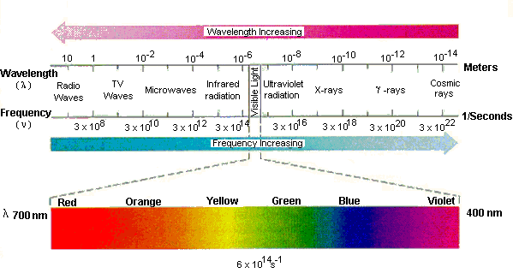

Slide 9
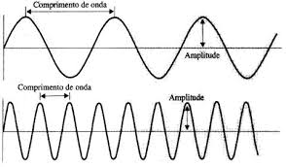
Energia radiante
Comprimento de onda: λ (lambda)
Frequência: υ (nu) (unidade Hz)
υ λ = v (velocidade da onda);

Slide 10
Exercícios
Que radiação tem maior comprimento de onda, a luz vermelha de frequência 4,3 x 10¹⁴ Hz ou a luz azul, de frequência 6,4 x 10¹⁴ Hz? (1 nm=10⁻⁹ m)
Calcule os comprimentos de onda das luzes de trânsito que mudam. Suponha que as frequências sejam verde: 5,75 x 10¹⁴ Hz; amarelo 5,15 x 10¹⁴ Hz e vermelho, 4,27 x 10¹⁴ Hz.
Qual o comprimento de onda utilizado por uma estação de rádio que transmite em 98,4 Hz?

Slide 11
Espectroscopia atômica
Dispersão

Slide 12
Espectrometria atômica
Quando a eletricidade passa através do gás hidrogênio (arco elétrico), ou quando gás é aquecido a uma alta temperatura, o hidrogênio emite luz;
Quanto sua luz atravessa um prisma, o resultado não é um espectro contínuo, mas um conjunto de linhas distintas, cada uma produzida pela luz de um comprimento de onda discreta.

Slide 13
Espectroscopia atômica

Slide 14
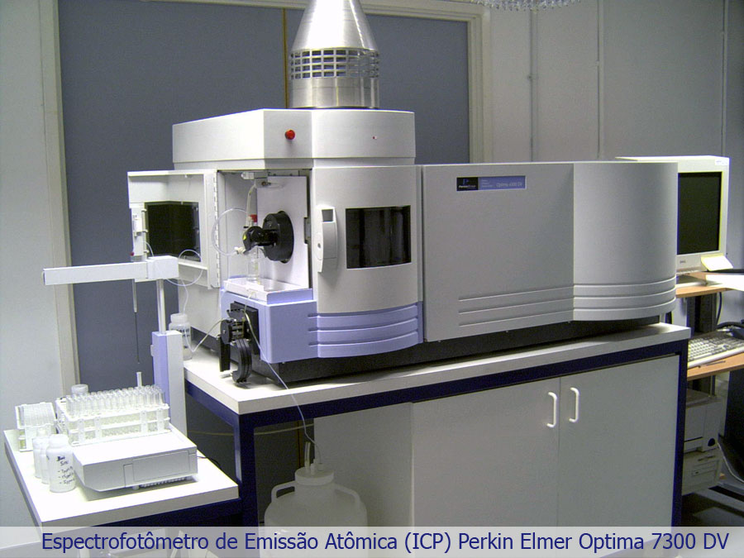
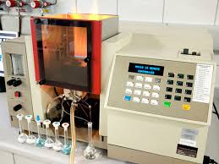

Slide 15
Séries de Balmer
J. J. Balmer: estudou as linhas espectrais encontradas na região do visível.
Os comprimentos de onda das luz responsáveis pelas linhas do espectro de hidrogênio estão relacionados pela equação:

Slide 16
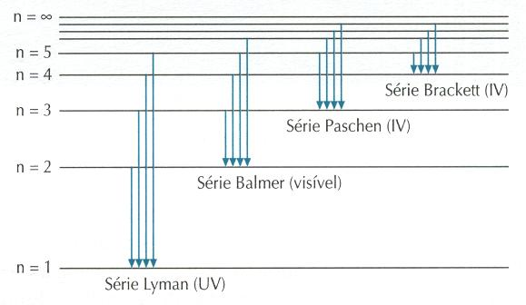
Outras séries espectrais
Séries de Lyman: ultravioleta
Séries de Paschen: no infravermelho.
Podem ser calculadas pela equação de Rydberg:

Slide 17
Exercícios
Calcule o comprimento de onda da radiação emitida por um átomo de hidrogênio para n1= 2 e n2 = 3. Identifique a linha espectral na figura do espectro de hidrogênio.

Slide 18
O átomo de Bohr
Dilema do átomo estável.
Bohr começou admitindo que um gás emite luz quando uma corrente elétrica passa através deste;
Elétrons em seus átomos primeiro absorvem energia da eletricidade e posteriormente a liberam na forma de luz.
Ele imaginou que essa energia emitida é limitada para um certo comprimento de onda.

Slide 19
O átomo de Bohr
Ele deduziu que em um átomo um elétron não está livre para ter qualquer quantidade de energia;
Um elétron em um átomo pode ter somente certas quantidades específicas de energia – energia quantizada.

Slide 20
O átomo de Bohr
No início do século XX, os físicos Max Planck e Albert Einstein mostraram independentemente que todas as radiações eletromagnéticas comportavam-se como se fosse compostas de minúsculos pacotes de energia chamados fótons.
E, mostraram que cada fóton tinha uma energia que é proporcional à frequência da radiação:
E_{fóton}= hυ
h = constante de Planck = 6,63 x 10⁻³⁴Js

Slide 21
O átomo de Bohr
De todos os valores de energias quantizadas, um elétron em um átomo pode ter somente um valor de energia;
Estabeleceu que um átomo tem um conjunto de energias quantizadas - níveis de energia;
Estado fundamental x estado excitado.
E _{fóton} = E_{2 elétron} – E_{1elétron}

Slide 22
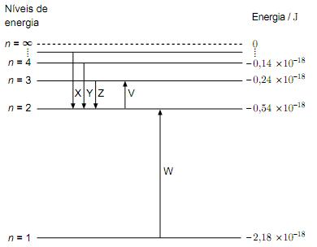
Teoria de bohr
Foi melhor aplicada ao átomo de hidrogênio;
Pode prever os comprimentos de onda que produzem as linhas no espectro de hidrogênio;
Obteve a energia quantizada de cada nível no átomo de hidrogênio;

Slide 23
O átomo de Bohr
Desde que os níveis de energia mais alto e mais baixa d energia sejam quantizados, a diferença de energia entre eles precisa também ser quantizada, como precisa ser a energia de um fóton de energia eletromagnética irradiada quando o elétron cai de um nível mais alto para um mais baixo quantizado.

Slide 24
O átomo de Bohr
O maior sucesso de Bohr reside no fato de que ele foi capaz não somente de deduzir a equação de Rydberg, mas também calcular um valor de R que concorda com o experimental para cinco algarismos significativos;
Pela suposição da quantização de energia do elétrons em um átomo de hidrogênio, Bohr foi capaz de obter todos os comprimentos de onda no espectro de linhas do hidrogênio;
Em 1913, tal concordância entre a teoria e a prática foi muito animadora para o mundo científico.

Slide 25
O átomo de Bohr
O que Bohr disse sobre o que os elétrons estão fazendo em um átomo?
Ele propôs um modelo planetário modificado no qual cada nível de energia quantizado corresponde a uma órbita eletrônica circular, específica e estável com raio quantizado;
De acordo com Bohr, órbitas com raios grandes correspondem a níveis de energia altos;
O aspecto do modelo planetário de Bohr é uma das suas características mais fracas;

Slide 26
O átomo de Bohr
Como Bohr encarou o fato de que elétrons em átomos não irradiam energia continuamente, o que causaria o colapso no átomo?
Em primeiro lugar: desde que a energia em um elétrons é quantizada, a radiação contínua não é possível;
Em segundo lugar: Bohr foi capaz de mostrar que a menor energia utilizável para um elétron não é zero;
Ele interpretou isto como significando que há um tamanho mínimo permitido para a órbita de um elétron.

